Slide 1
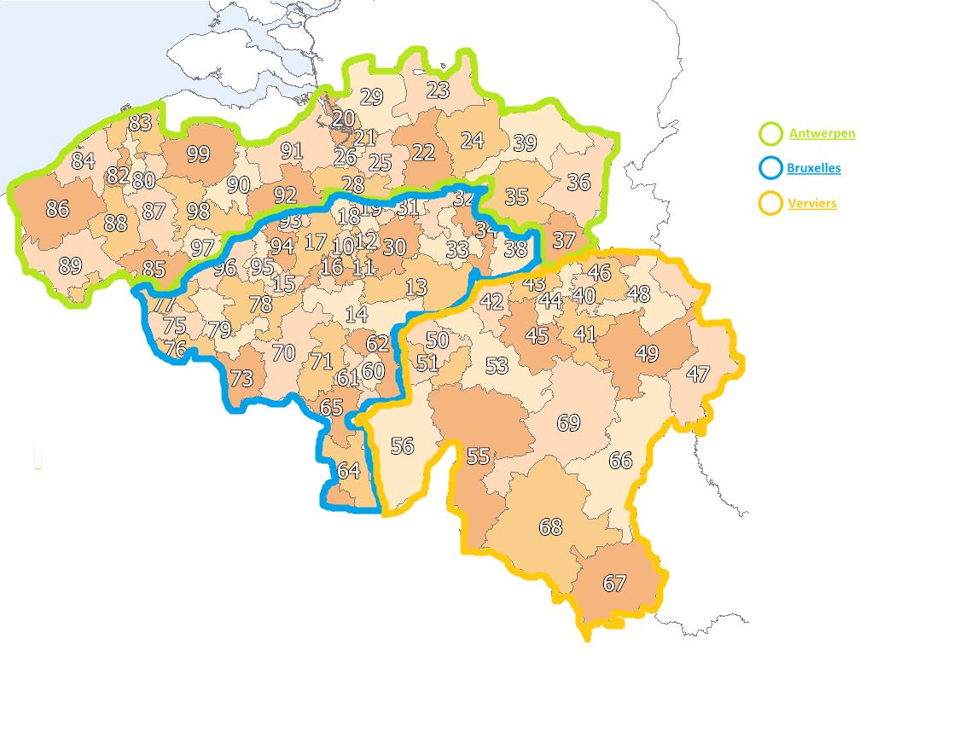
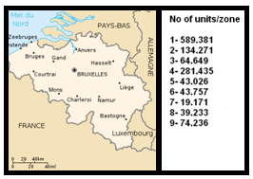
Zones et codes postaux par délégué commercial
Antwerpen (Karel Martens + J-M Verlinden)
2xxx / 8xxx / 90xx / 91xx / 92xx / 97xx / 98xx / 99xx / 35xx / 36xx / 37xx / 39xx
Bruxelles (Michael Smekens)
30xx / 31xx / 32xx / 33xx / 34xx / 38xx / 1xxx / 7xxx / 60xx / 61xx / 62xx / 64xx / 65xx / 93xx / 94xx / 95xx / 96xx
Verviers (Benoit Giot)
4xxx / 5xxx / 66xx / 67xx / 68xx / 69xx

